Slide 1
รายงานผลการปฏิบัติงานตามแผนปฏิบัติการป้องกันการทุจริต (พ.ศ. 2561 – 2564) ระยะ 6 เดือน (1 ตุลาคม 2562 – 31 มีนาคม 2563)
เทศบาลตำบลหนองยวง
อำเภอเวียงหนองล่อง จังหวัดลำพูน

Slide 2
เทศบาลตำบลหนองยวง เป็นเทศบาลขนาดเล็ก มีหน้าที่และภารกิจที่สำคัญเพิ่มขึ้น ตามแผนและขั้นตอนการกระจายอำนาจของรัฐบาล ในการปฏิบัติงานพัฒนาคุณภาพชีวิตของประชาชนในท้องถิ่นและการพัฒนาเทศบาลโดยส่วนรวมตามหลักการบริหารกิจการบ้านเมืองที่ดี และเพื่อเป็นการเพิ่มประสิทธิภาพและประสิทธิผล ให้เกิดประโยชน์สูงสุดในการบริหารงาน และตอบสนองความต้องการของประชาชนในชุมชนในเขตเทศบาลให้เกิดความพึงพอใจในการได้รับบริการสาธารณะมากยิ่งขึ้น แต่ด้วยสภาพหรือลักษณะปัญหาของการทุจริตในองค์กรปกครองส่วนท้องถิ่นในปัจจุบัน เป็นตัวการที่ทำให้องค์กรปกครองส่วนท้องถิ่น ต้องเร่งหามาตรการหรือกลไกในการป้องกันการทุจริตของตัวเอง

Slide 3
เพื่อยกระดับมาตรฐานในการป้องกันการทุจริตขององค์กรให้เป็นที่ประจักษ์แก่สังคมและประชาชน เพื่อให้เกิดความไว้วางใจจากประชาชน
เทศบาลตำบลหนองยวง จึงได้ดำเนินการจัดทำแผนปฏิบัติการป้องกันการทุจริตขึ้น เพื่อให้เทศบาลตำบลหนองยวง เป็นองค์กรปกครองส่วนท้องถิ่น ด้านการป้องกันการทุจริต มีการบริหารงานด้วยความโปร่งใสและเข้มแข็งในการปฏิบัติราชการ รวมถึงเด็ก เยาวชนและประชาชนในท้องถิ่นมีความตระหนักถึงปัญหาการทุจริต มีทัศนคติค่านิยมในความซื่อสัตย์ คุณธรรม จริยธรรม และการมีส่วนร่วมในการป้องกันการทุจริตอย่างจริงจัง ทำให้เทศบาลตำบลหนองยวงเป็นพื้นที่ปลอดทุจริตอย่างแท้จริงมีความต่อเนื่องและยั่งยืนต่อไป

Slide 4
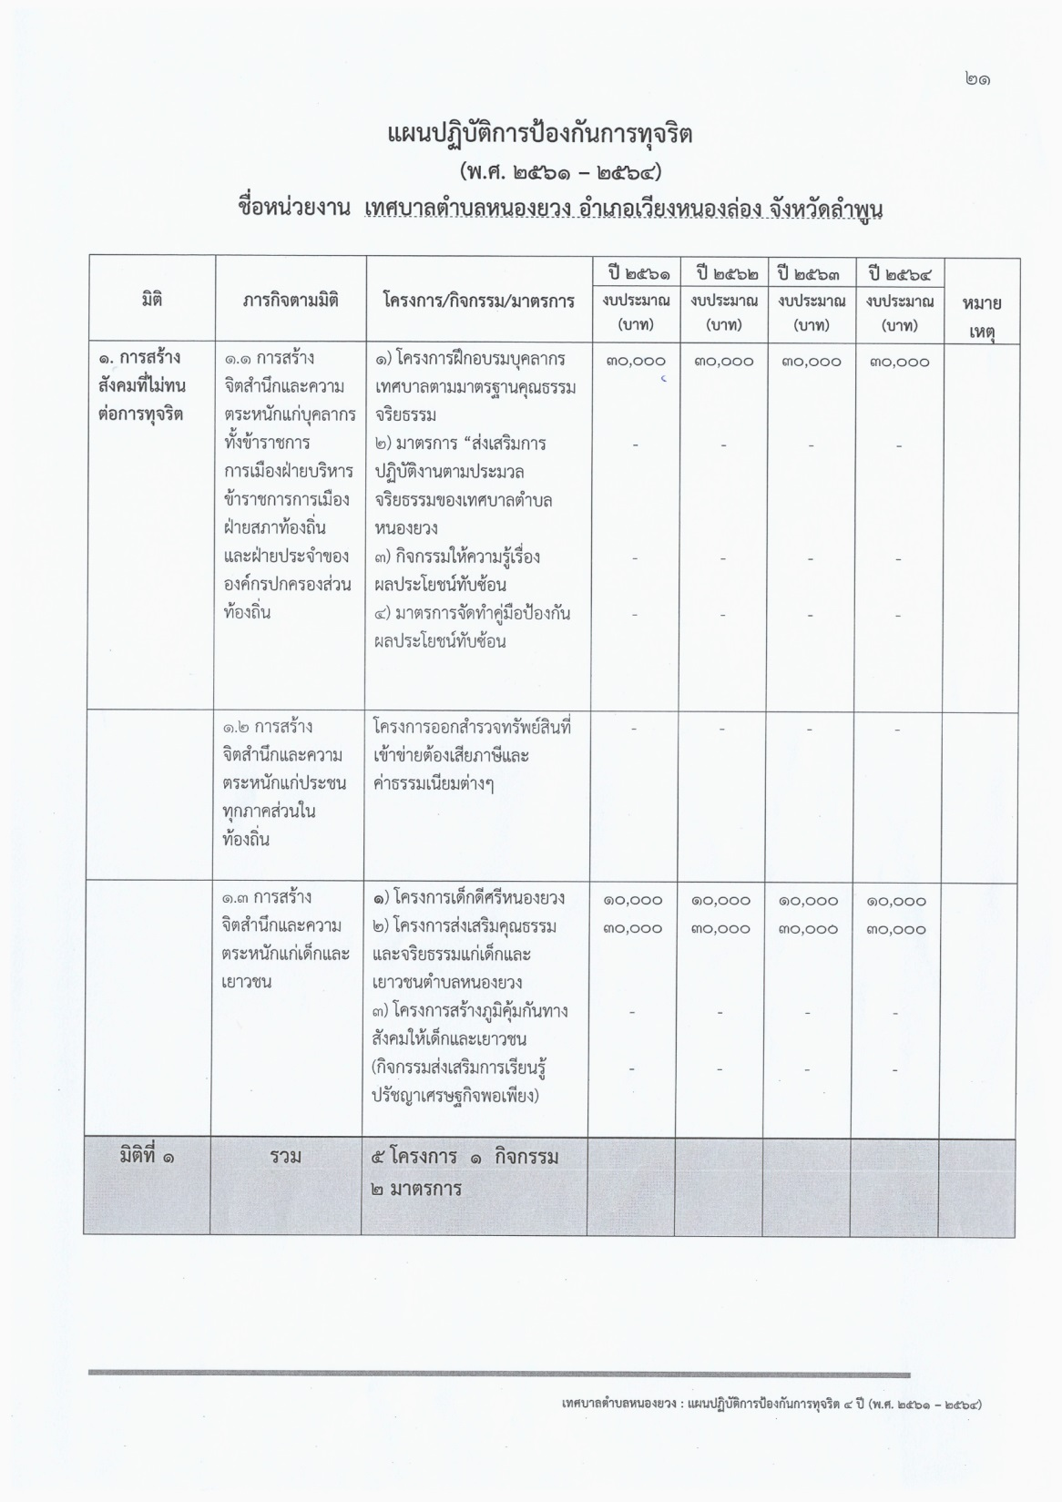
มิติที่ 1 การสร้างสังคมที่ไม่ทนต่อการทุจริต

Slide 9
รายละเอียดการดำเนินการตามโครงการ/กิจกรรม/มาตรการ ที่ดำเนินการในปีงบประมาณ 2563
มิติที่ 1
การสร้างสังคมที่ไม่ทนต่อการทุจริต
1) โครงการฝึกอบรมบุคลากรเทศบาลตามมาตรฐานคุณธรรมจริยธรรม
งบประมาณตามเทศบัญญัติงบประมาณรายจ่าย ประจำปีงบประมาณ พ.ศ. 2563 ตั้งไว้ จำนวน 10,000 บาท มีแผนการดำเนินงานในเดือน มิถุนายน 2563

Slide 10
2) มาตรการ “ส่งเสริมการปฏิบัติงานตามประมวลจริยธรรมของเทศบาลตำบลหนองยวง
โดยการจัดทำประมวลจริยธรรมของผู้บริหาร/สมาชิกสภา และข้าราชการส่วนท้องถิ่น เพื่อเป็นแนวทางปฏิบัติในการดำเนินงาน
3) กิจกรรมให้ความรู้เรื่องผลประโยชน์ทับซ้อน
โดยการให้ความรู้กับพนักงานเทศบาล โดยได้มีการให้ความรู้เกี่ยวกับผลประโยชน์ทับซ้อนในการประชุมประจำเดือนของพนักงาน และมีการจัดคู่มือฯ เพื่อให้ความรู้อีกทางหนึ่ง
4) มาตรการจัดทำคู่มือป้องกันผลประโยชน์ทับซ้อน
เทศบาลตำบลหนองยวงมีการจัดทำคู่มือป้องกันผลประโยชน์ทับซ้อน เพื่อให้พนักงานใช้เป็นคู่มือในการปฏิบัติงาน

Slide 11
5) โครงการสำรวจทรัพย์สินที่เข้าข่ายต้องเสียภาษีและค่าธรรมเนียมต่างๆ
- เทศบาลตำบลหนองยวงได้ดำเนินการออกสำรวจเป็นที่เรียบร้อยแล้ว ในช่วงเดือน กุมภาพันธ์ – มีนาคม 2563
6) โครงการเด็กดีศรีหนองยวง
-งบประมาณตามแผนปฏิบัติการป้องกันการทุจริต จำนวน 10,000 บาท แต่มิได้ตั้งงบประมาณไว้ในเทศบัญญัติงบประมาณรายจ่ายประจำปี เนื่องจากไม่อยู่ในอำนาจหน้าที่ขององค์กรปกครองส่วนท้องถิ่น
7) โครงการส่งเสริมคุณธรรมและจริยธรรมแก่เด็กและเยาวชนตำบลหนองยวง
-ไม่ได้ดำเนินการเนื่องจากไม่ได้ตั้งงบประมาณไว้ในเทศบัญญัติ

Slide 12
8) โครงการสร้างภูมิคุ้มกันทางสังคมให้เด็กและเยาวชน (กิจกรรมส่งเสริมการเรียนรู้ปรัชญาเศรษฐกิจพอเพียง)
-ไม่ได้ดำเนินการ

Slide 13
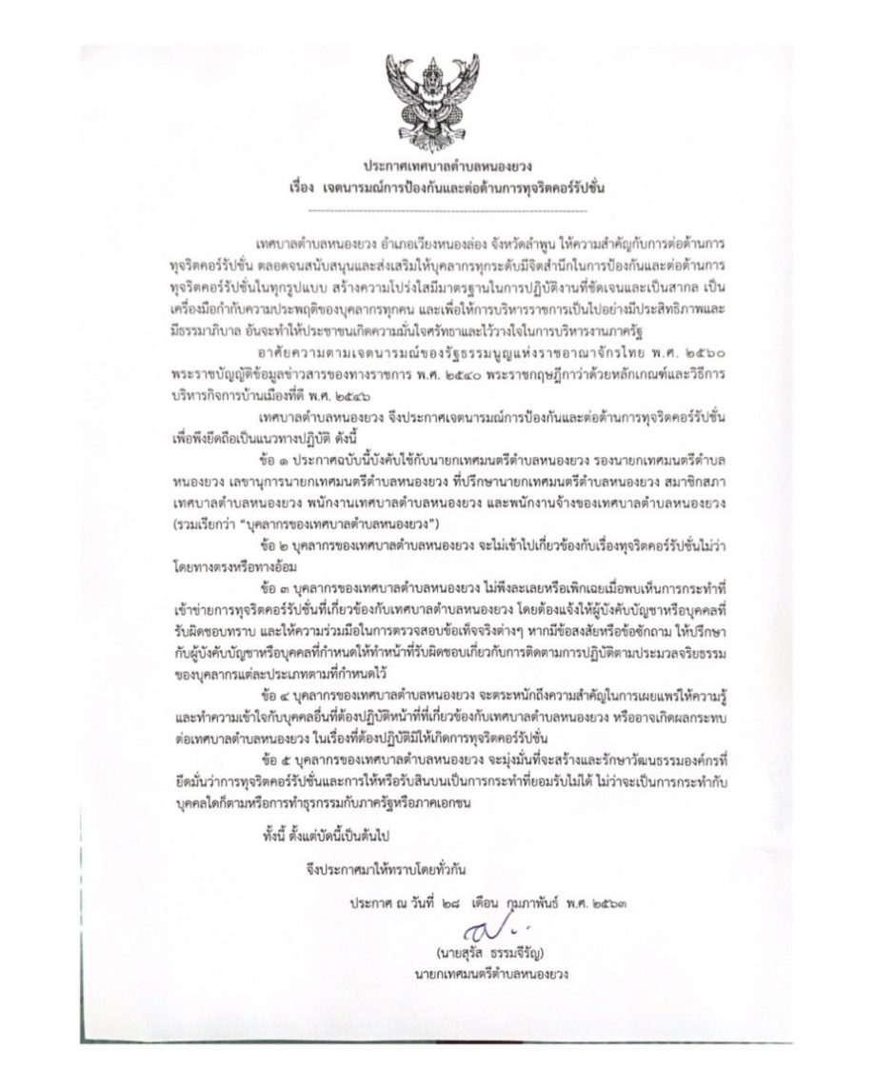
มิติที่ 2 การบริหารราชการเพื่อการป้องกันการทุจริต
1) ผู้บริหารได้จัดทำประกาศเจตจำนงการป้องกันการทุจริต ประจำปีงบประมาณ 2563

Slide 14
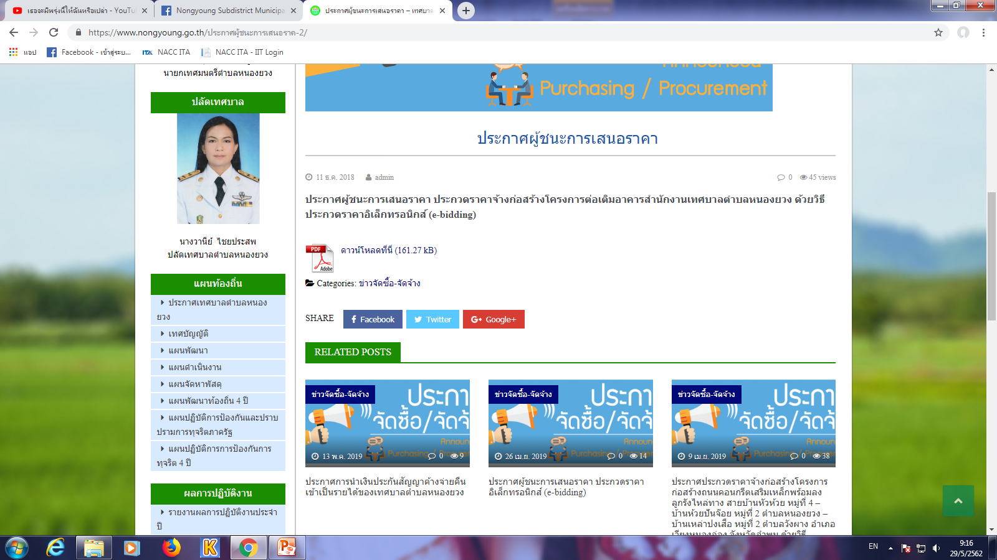
2) มาตรการสร้างความโปร่งใสในการบริหารงานบุคคล
-อยู่ระหว่างดำเนินการ ในปีงบประมาณ 2563
3) โครงการเผยแพร่ข้อมูลข่าวสารด้านการจัดซื้อจัดจ้าง
-ดำเนินการแล้วในปีงบประมาณ 2563

Slide 15
4) กิจกรรมการพัฒนาและกระบวนการจัดหาพัสดุ
-ดำเนินการแล้วในปีงบประมาณ 2563
5) มาตรการยกระดับคุณภาพการบริการประชาชน
-ดำเนินการแล้วในปีงบประมาณ 2563

Slide 16
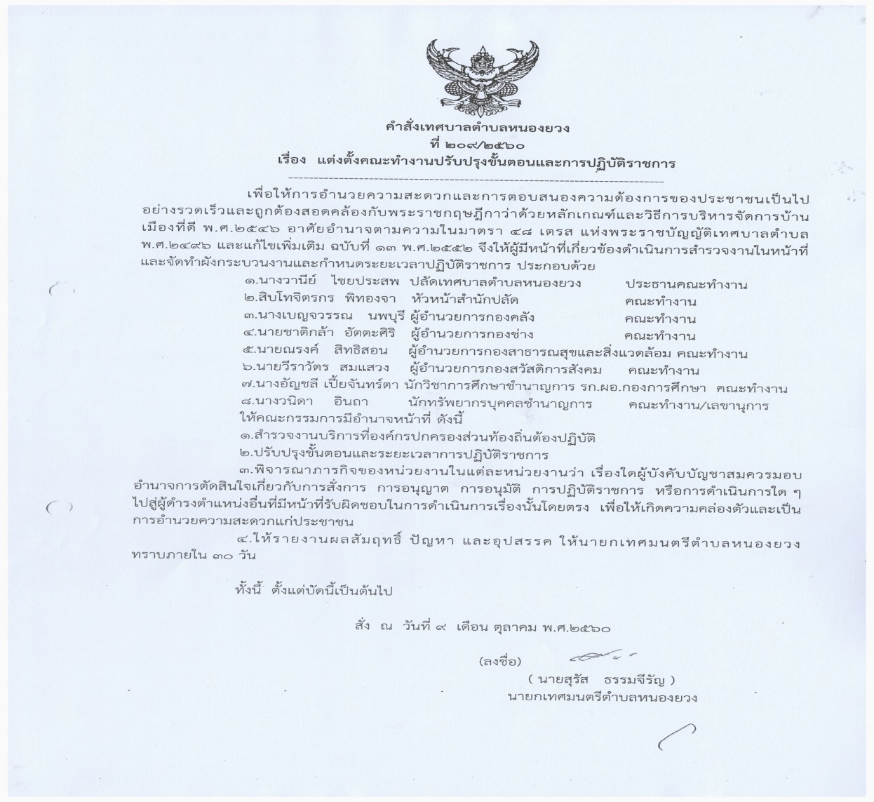
6) โครงการลดขั้นตอนและระยะเวลาการปฏิบัติราชการ
-ดำเนินการในเดือน ตุลาคม 2562 – กันยายน 2563

Slide 19
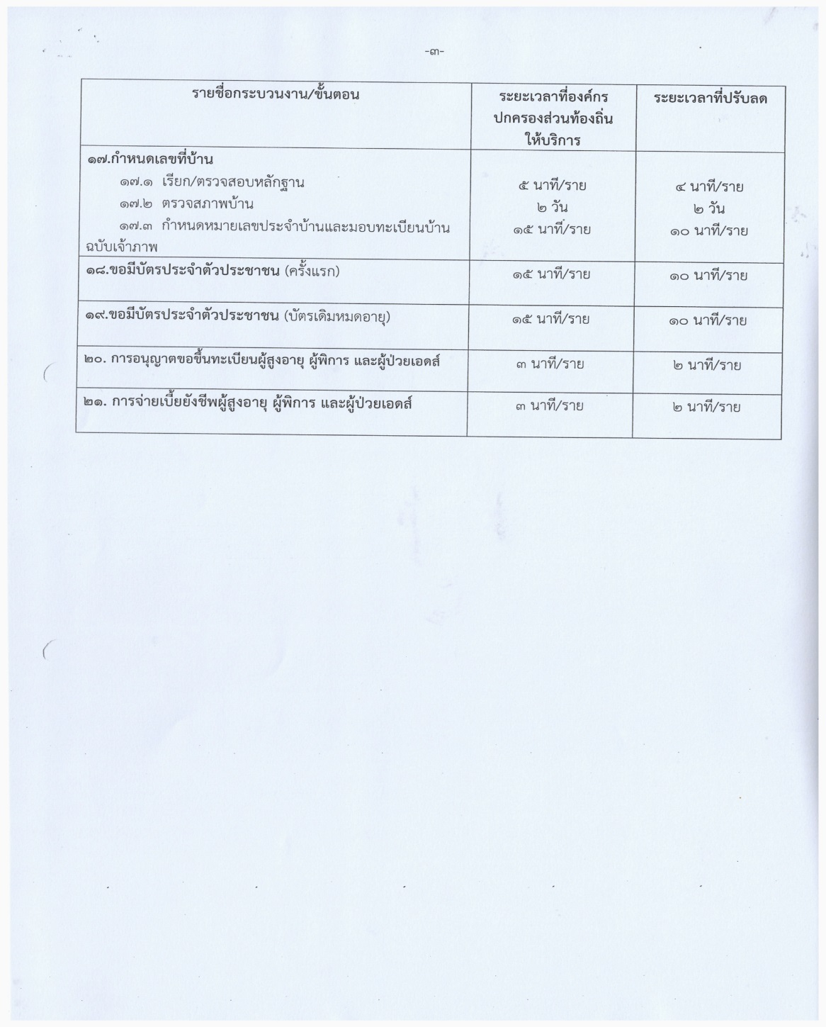

Slide 20
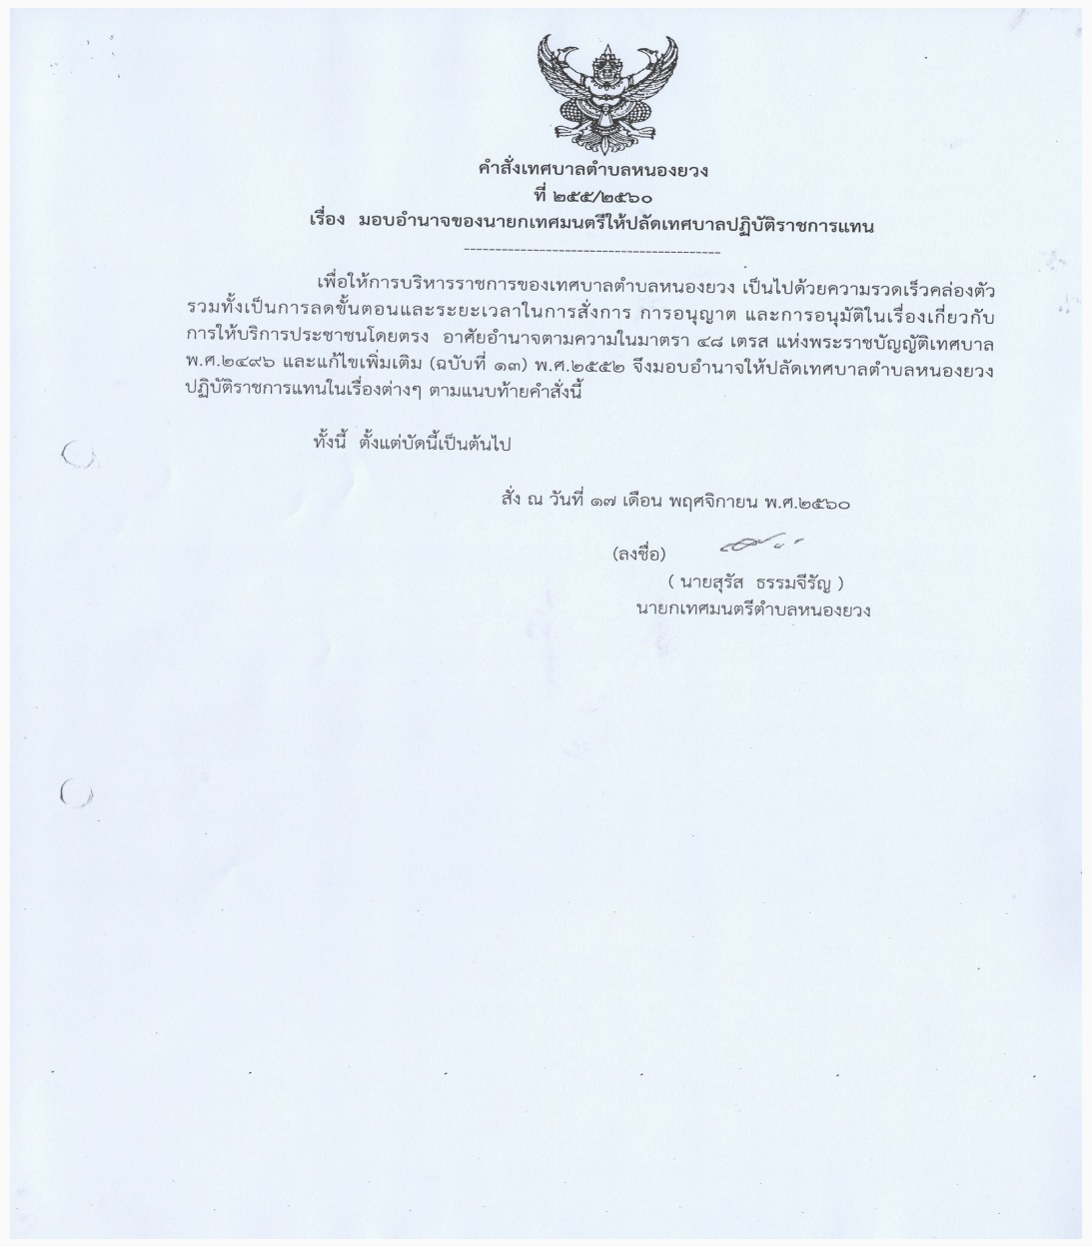
7) มาตรการการมอบอำนาจอนุมัติ อนุญาต สั่งการ เพื่อลดขั้นตอนการปฏิบัติราชการ

Slide 22
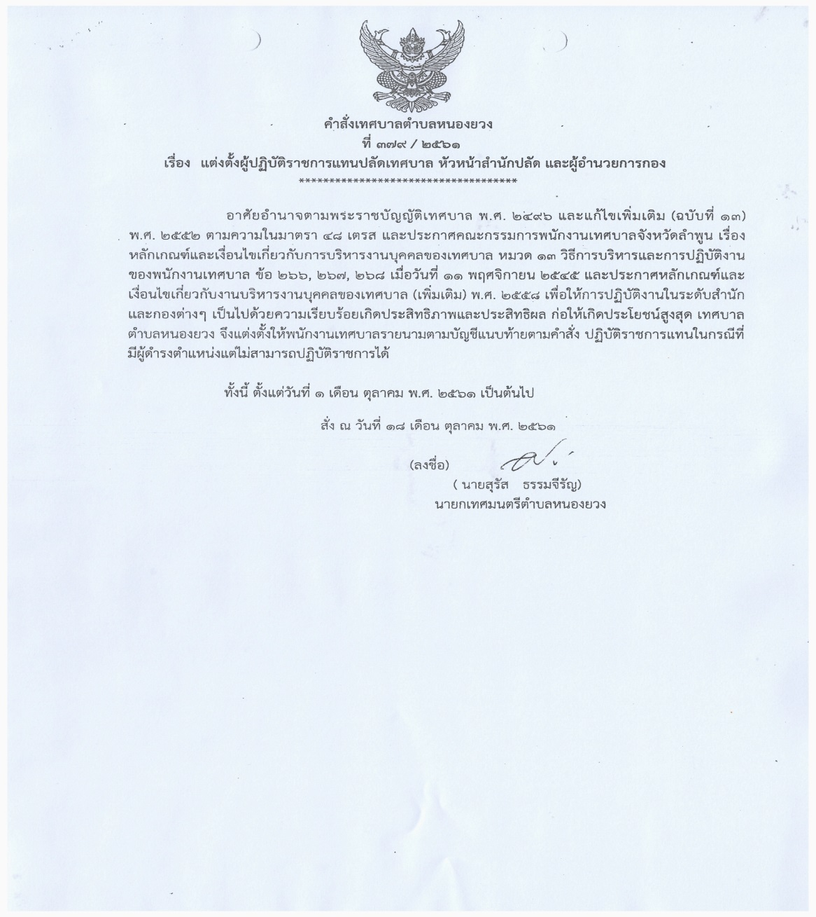
8) มาตรการการออกคำสั่งมอบหมายของนายกเทศมนตรี ปลัดเทศบาล และหัวหน้าส่วนราชการ

Slide 24
9) มาตรการการออกคำสั่งมอบหมายของนายกเทศมนตรี

Slide 26
10) กิจกรรมการมอบประกาศเกียรติคุณแก่สตรีดีเด่น
- ในปีงบประมาณ 2563 ไม่ได้ดำเนินการ เนื่องจากอยู่ในช่วงสถานการณ์การแพร่ระบาดโรคติดเชื้อไวรัสโคโรนา 2019 (โควิด-19)
11) กิจกรรมการมอบประกาศเกียรติคุณแก่ผู้สูงอายุดีเด่น
- ไม่ได้ดำเนินการ เนื่องจากไม่ได้ตั้งงบประมาณไว้ในเทศบัญญัติงบประมาณรายจ่าย ประจำปีงบประมาณ 2563

Slide 27
12) มาตรการจัดทำข้อตกลงการปฏิบัติราชการ

Slide 28
13) มาตรการให้ความร่วมมือกับหน่วยงานตรวจสอบทั้งภาครัฐและองค์กรอิสระ
เทศบาลตำบลหนองยวงให้ความร่วมมือกับหน่วยงานตรวจสอบทั้งภาครัฐและองค์กรอิสระ เช่น สำนักงานตรวจเงินแผ่นดิน และหน่วยตรวจสอบต่างๆ

Slide 29
15) มาตรการดำเนินแต่งตั้งผู้รับผิดชอบเกี่ยวกับเรื่องร้องเรียน

Slide 30
16) มาตรการดำเนินการเกี่ยวกับเรื่องร้องเรียนกรณีบุคคลภายนอกหรือประชาชนกล่าวหาเจ้าหน้าที่ของเทศบาลตำบลหนองยวงทุจริตและปฏิบัติราชการตามอำนาจหน้าที่โดยมิชอบ
-เทศบาลตำบลหนองยวงมีการจัดทำคู่มือเกี่ยวกับเรื่องร้องเรียน/ร้องทุกข์และประชาสัมพันธ์ให้กับประชาชนได้รับทราบ

Slide 31
มติที่3 การส่งเสริมบทบาทและการมีส่วนร่วมของภาคประชาชน
1)มาตรการปรับปรุงศูนย์ข้อมูลข่าวสารให้มีประสิทธิภาพมากยิ่งขึ้น
เทศบาลตำบลหนองยวงได้ดำเนินการปรับปรุงศูนย์ข้อมูลข่าวสารดังนี้
1. มีการจัดสถานที่ให้ประชาชนเข้าตรวจดูข้อมูล
2. มีการแต่งตั้งเจ้าหน้าที่ผู้รับผิดชอบเป็นปัจจุบัน
3. มีการจัดวางเอกสารข้อมูลข่าวสารเกี่ยวกับการบริหารงานบุคคล การบริหารงบประมาณ การเงิน การจัดหาพัสดุ รายงานต่างๆ เพื่อให้ประชาชนสามารถเข้าตรวจดูได้

Slide 32
2) มาตรการ “เผยแพร่ข้อมูลข่าวสารที่สำคัญและหลากหลาย
จัดให้มีข้อมูลข่าวสารประเภทต่างๆ เผยแพร่ให้ประชาชนทั้งในและนอกพื้นที่ได้แก่
- แผนพัฒนาท้องถิ่น - งบประมาณรายจ่ายประจำปี
- แผนการดำเนินงาน - แผนอัตรากำลัง
- แผนการจัดหาพัสดุ - ประกาศสอบราคา/ประกวดราคา
- สรุปผลการจัดซื้อจัดจ้าง - ข้อมูลรายรับและรายจ่าย
- งบแสดงฐานะการเงิน - รายงานการประชุมสภาท้องถิ่น
- รายงายผลการปฏิบัติงานประจำปี ฯลฯ

Slide 33
3) มาตรการ“จัดให้มีช่องทางที่ประชาชนเข้าถึงข้อมูลข่าวสารของเทศบาลตำบลหนองยวง
เทศบาลตำบลหนองยวง ได้จัดให้มีช่องทางในการเผยแพร่ข้อมูลข่าวสารของหน่วยงาน ดังนี้
1. บอร์ดประชาสัมพันธ์ของเทศบาล
2. ประกาศเสียงตามสาย/วิทยุชุมชน/หอกระจายข่าว
3. ศูนย์ข้อมูลข่าวสารของเทศบาล ซึ่งมีเจ้าหน้าที่ให้บริการและประชาชนสามารถสืบค้นได้เอง
4. ประกาศผ่านเว็บไซต์ /เฟสบุ๊ค ที่มีข้อมูลผลการดำเนินงานขององค์กรปกครองส่วนท้องถิ่น

Slide 34
4) โครงการประเมินความพึงพอใจของผู้รับบริการ
- เทศบาลตำบลหนองยวง ได้ตั้งงบประมาณตามเทศบัญญัติงบประมาณรายจ่าย ประจำปีงบประมาณ พ.ศ. 2563 จำนวน 20,000 บาท โดยดำเนินการในช่วงเดือน ตุลาคม – พฤศจิกายน 2562

Slide 35
5) มาตรการกำหนดขั้นตอน/กระบวนการเรื่องร้องเรียน
เทศบาลตำบลหนองยวง มีการจัดทำคู่มือปฏิบัติงานรับเรื่องราวร้องเรียนร้องทุกข์ เพื่อเป็นแนวทางในการปฏิบัติงาน และแจ้งประชาสัมพันธ์ให้ประชาชนทราบ

Slide 36
6) มาตรการแก้ไขเหตุเดือดร้อนรำคาญ ด้านการสาธารณสุขและสิ่งแวดล้อม
เทศบาลตำบลหนองยวง ดำเนินการเกี่ยวกับการรับเรื่องร้องเรียน/ร้องทุกข์ เกี่ยวกับเหตุเดือดร้อนรำคาญ จากประชาชนในพื้นที่เทศบาล โดย
1. จัดทำคำสั่งแต่งตั้งเจ้าหน้าที่ผู้รับผิดชอบเกี่ยวกับเหตุเดือดร้อนรำคาญ
2. เผยแพร่ประชาสัมพันธ์ให้ประชาชนทราบช่องทางในการแจ้งเหตุเดือดร้อนรำคาญ
3. รับแจ้งโดยตรงหรือรับเรื่องผ่านช่องทางต่างๆ ของเทศบาล
4. ดำเนินการออกตรวจพื้นที่เรื่องร้องเรียน/ร้องทุกข์ และนำเรื่องเสนอต่อผู้บริหารพิจารณาสั่งการ เพื่อแก้ไขปัญหาตามความจำเป็นและเร่งด่วน

Slide 37
7) โครงการประชุมประชาคมเพื่อทบทวนแผนพัฒนาท้องถิ่นและแผนชุมชนเทศบาลตำบลหนองยวง
- โครงการประชุมการจัดทำแผนพัฒนาท้องถิ่นระดับตำบล (โอนงบประมาณมาตั้งจ่ายเป็นรายการใหม่ ประจำปีงบประมาณ พ.ศ. 2563 จำนวน 5,000 บาท) ดำเนินการแล้วเสร็จในเดือน เมษายน 2563
- โครงการประชุมประชาคมเพื่อทบทวนแผนพัฒนาท้องถิ่นและแผนชุมชนเทศบาลตำบลหนองยวง เทศบาลตำบลหนองยวง ได้ตั้งงบประมาณตาม เทศบัญญัติงบประมาณรายจ่ายประจำปีงบประมาณ พ.ศ. 2563 จำนวน 10,000 บาท แต่มีการโอนลดงบประมาณ จำนวน 5,000 บาท (โอนไปตั้งจ่ายโครงการประชุมการจัดทำแผนพัฒนาท้องถิ่นระดับตำบล จำนวน 5,000 บาท) คงเหลือ 5,000 บาท ดำเนินการแล้วเสร็จในเดือนพฤษภาคม 2563 โดยไม่ใช้งบประมาณ จึงเหลืองบประมาณ จำนวน 5,000 บาท

Slide 38
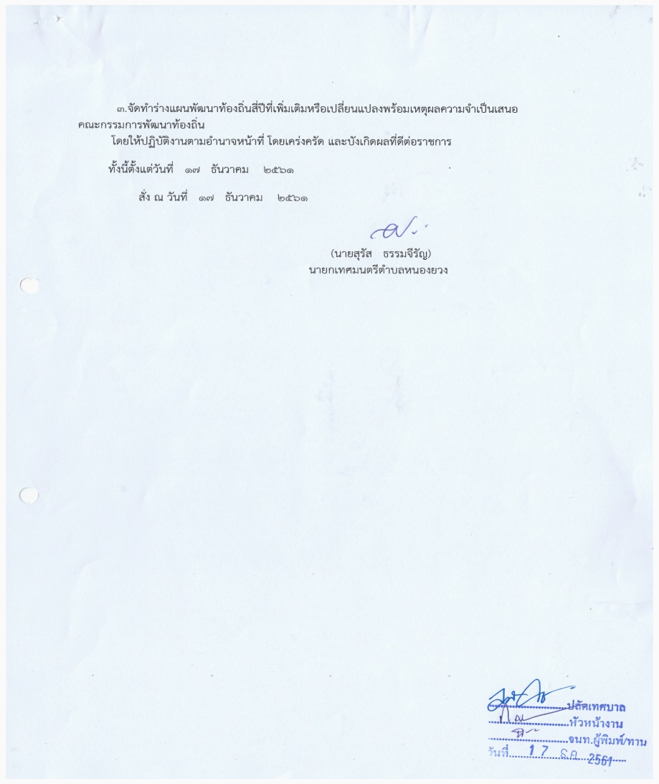
8) มาตรการแต่งตั้งคณะกรรมการสนับสนุนการจัดทำแผนพัฒนาเทศบาลตำบลหนองยวง

Slide 39
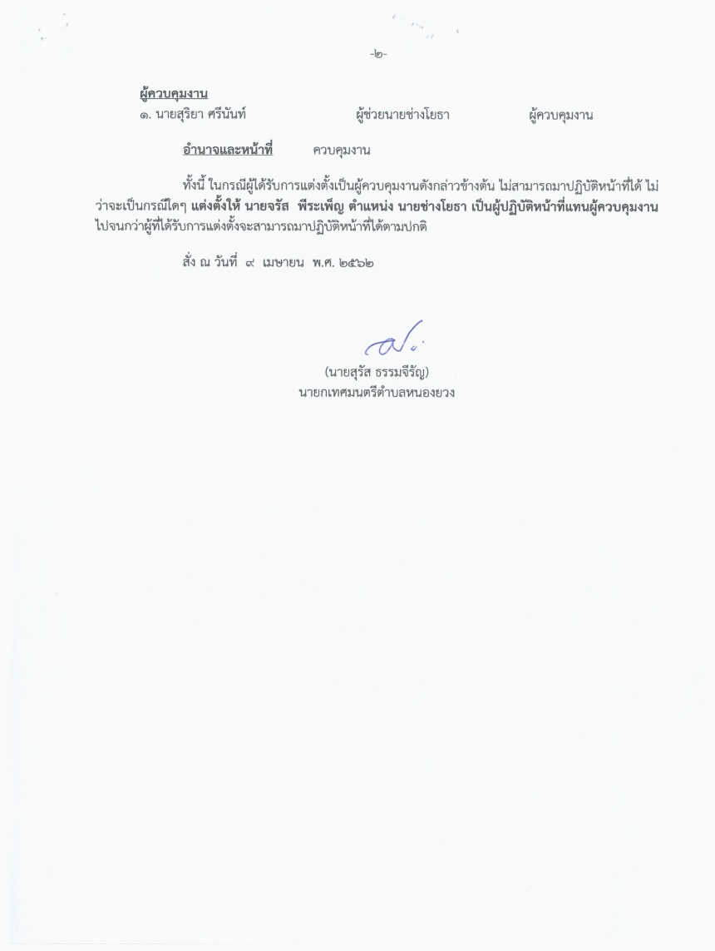
9) มาตรการแต่งตั้งตัวแทนประชาคมเข้าร่วมเป็นคณะกรรมการตรวจรับงานจ้าง

Slide 40
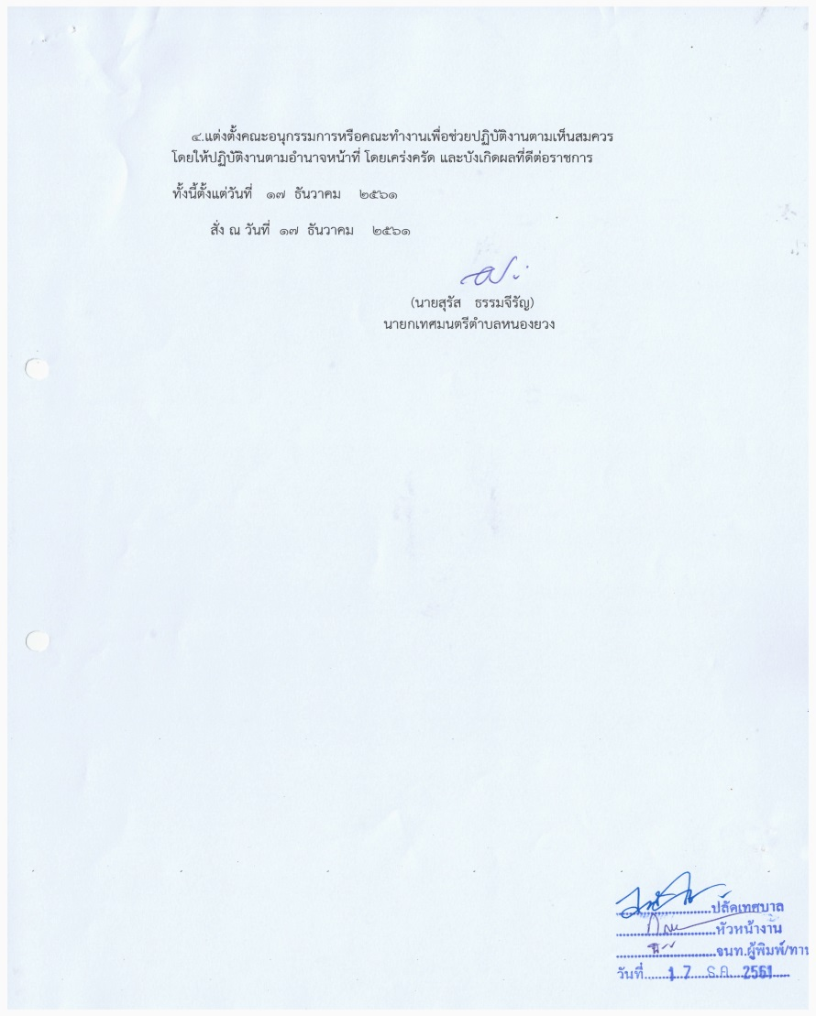
10) มาตรกรแต่งตั้งคณะกรรมการติดตามและประเมินผลแผนพัฒนาเทศบาลตำบลหนองยวง

Slide 41
มิติที่ 4 การเสริมสร้างและปรับปรุงกลไกในการตรวจสอบการปฏิบัติราชการขององค์กรปกครองส่วนท้องถิ่น
1) โครงการจัดทำแผนการตรวจสอบภายในประจำปี
- อยู่ระหว่างดำเนินการ
2) โครงการจัดทำรายงานการควบคุมภายใน
- อยู่ระหว่างดำเนินการ
3) มาตรการติดตามประเมินผลการควบคุมภายในเทศบาลตำบลหนองยวง
- อยู่ระหว่างดำเนินการ

Slide 42
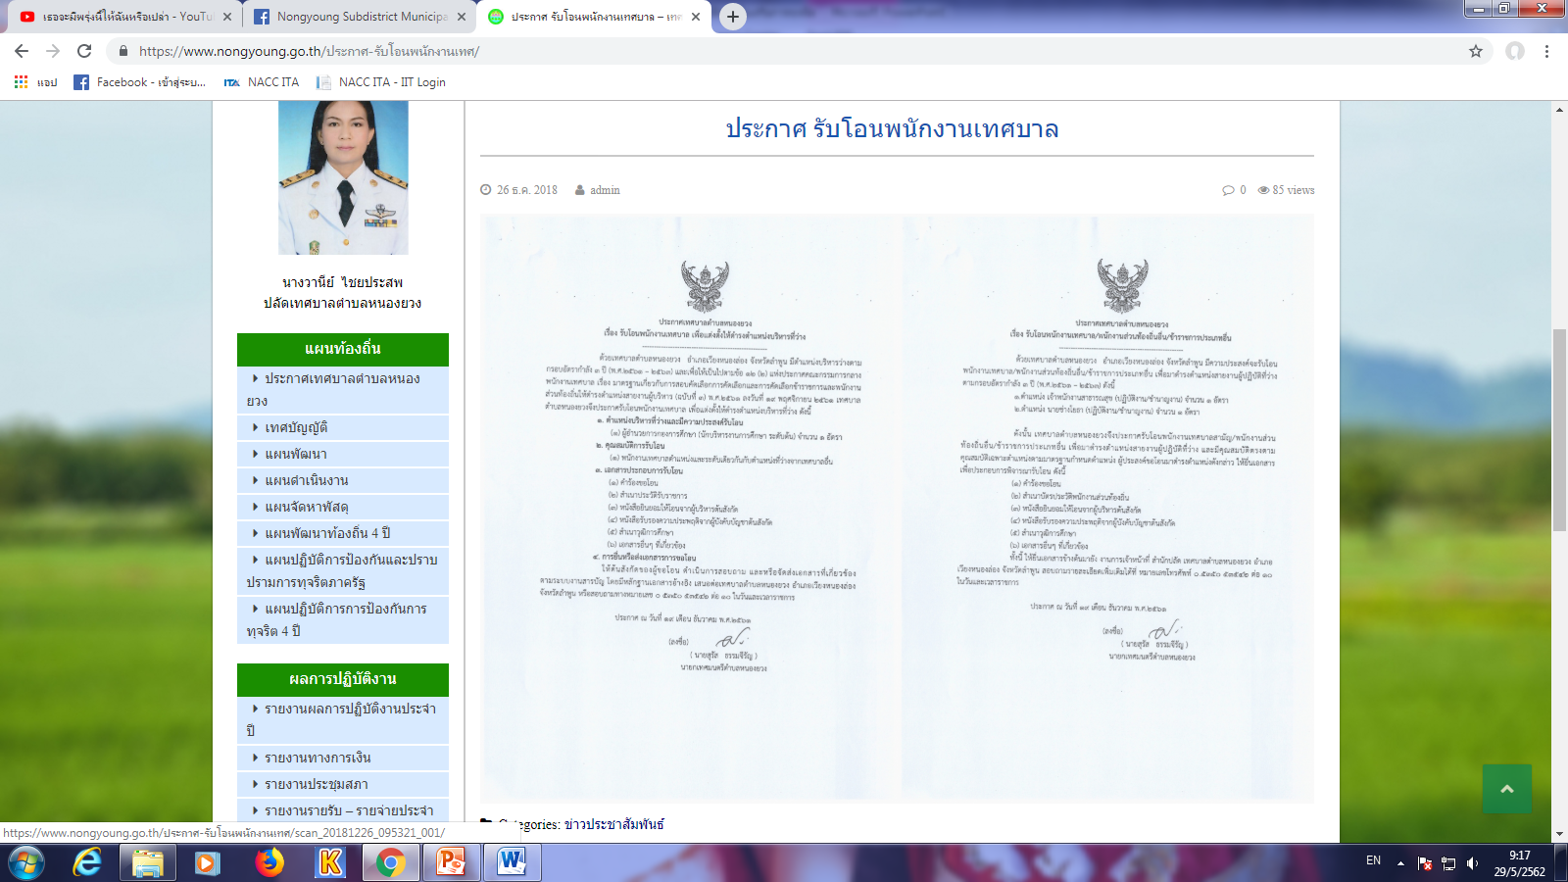
4) มาตรการเปิดเผยข้อมูลข่าวสารเพื่อการตรวจสอบ กำกับ ดูแล การบริหารงานบุคคลเกี่ยวกับ การบรรจุ แต่งตั้ง การโอน การย้าย
เทศบาลมีการประชาสัมพันธ์การรับโอนผ่านเว็บไซต์ของเทศบาล

Slide 43
5) กิจกรรมการรายงานผลการใช้จ่ายเงินให้ประชาชนได้รับทราบ

Slide 44
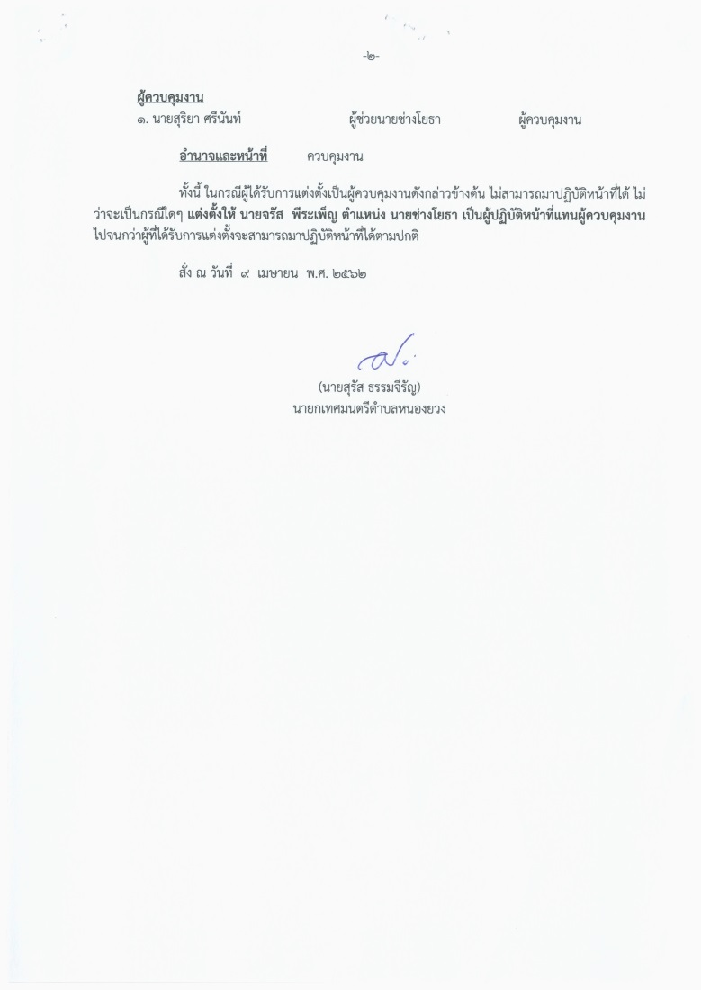
6) กิจกรรมการจัดหาคณะกรรมการจัดซื้อจัดจ้างจากตัวแทนชุมชน

Slide 45
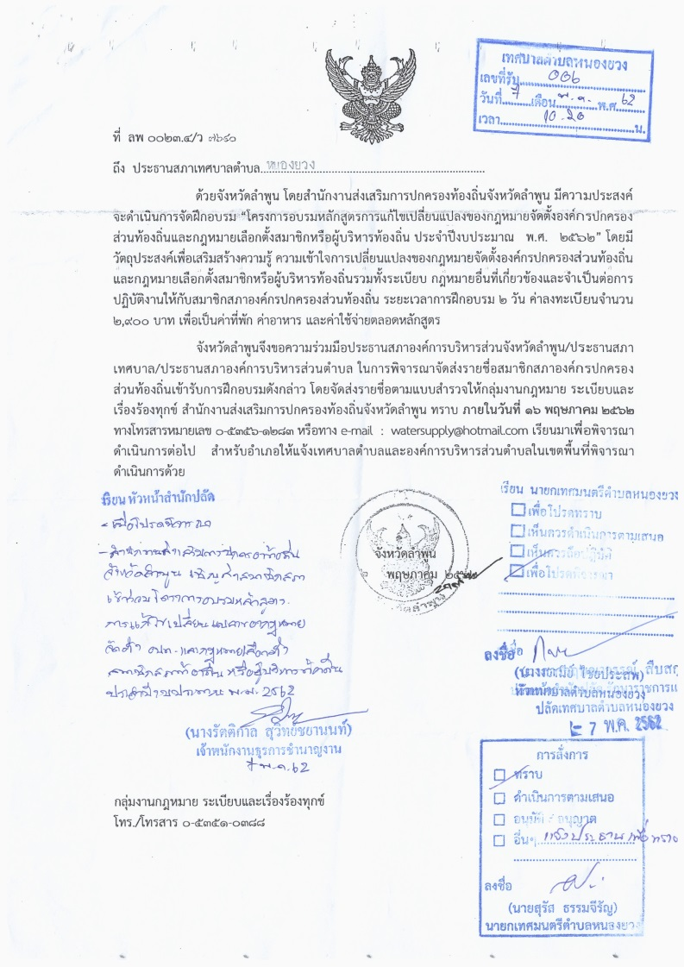
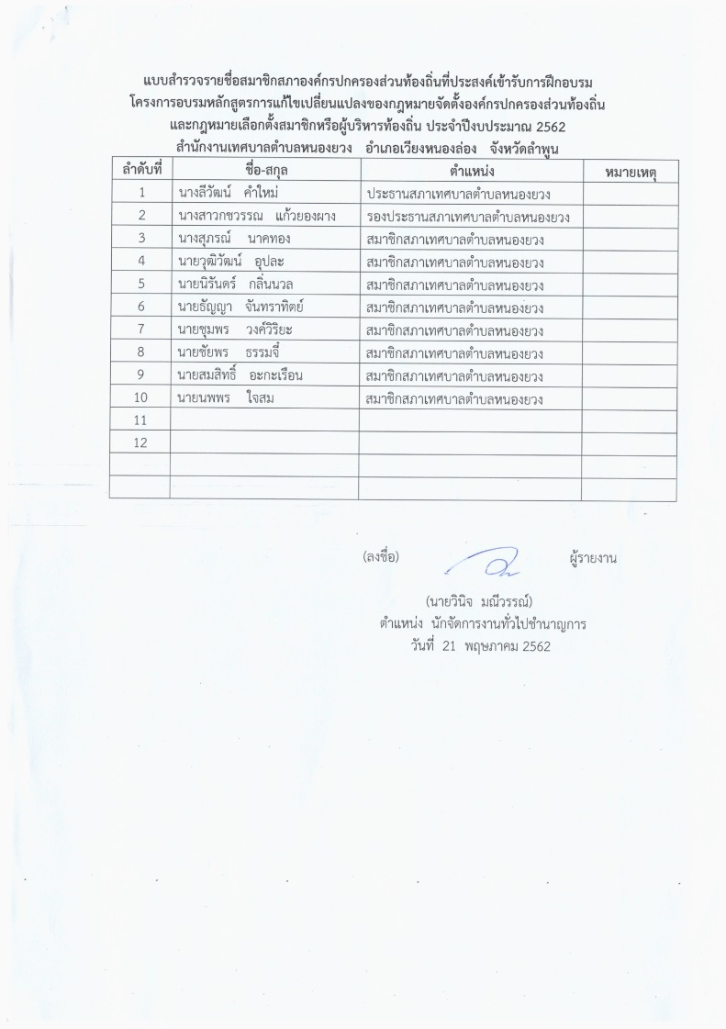
7) กิจกรรมส่งเสริมและพัฒนาศักยภาพสมาชิกสภาท้องถิ่น
การจัดส่งสมาชิกสภาเข้ารับการอบรม

Slide 46
8) กิจกรรมส่งเสริมสมาชิกสภาท้องถิ่นให้มีบทบาทในการตรวจสอบการ ปฏิบัติงานของฝ่ายบริหาร
- อยู่ระหว่างดำเนินการ
9) กิจกรรมการติดป้ายประชาสัมพันธ์กรณีพบเห็นการทุจริต
- อยู่ระหว่างดำเนินการ

